Slide 1


如何使用MindSpore2.0做深度学习训练
吕昱峰

Slide 2

目录
深度学习训练原理简介
MindSpore函数式+面向对象融合编程范式
函数式自动微分
梯度操作
数据并行
自动混合精度

Slide 3
深度学习全流程
数据预处理：将图像、文本等数据处理为可以计算的Tensor
神经网络构建：使用框架API，搭建神经网络
模型训练：定义模型训练逻辑，遍历训练集进行训练
模型评估：使用训练好的模型，在测试集评估效果
模型推理：将训练好的模型部署，新数据输入获得预测结果

Slide 4
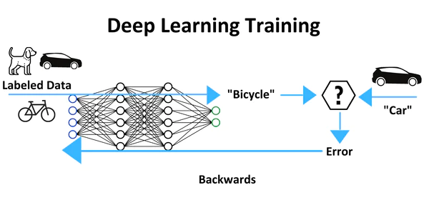
正向计算结果(logits)
计算结果(logits)与正确标签(targets)的误差
反向传播获取梯度
更新梯度到网络权重

Slide 5
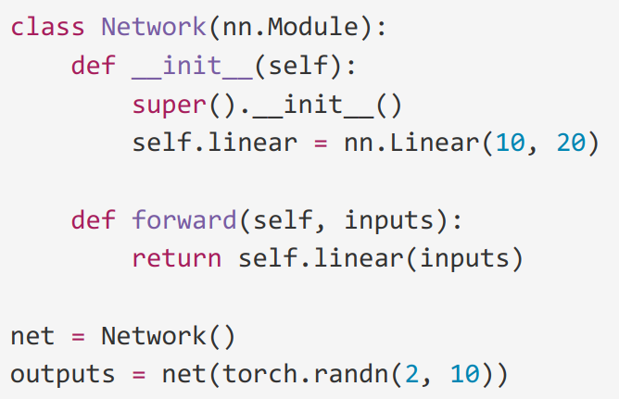
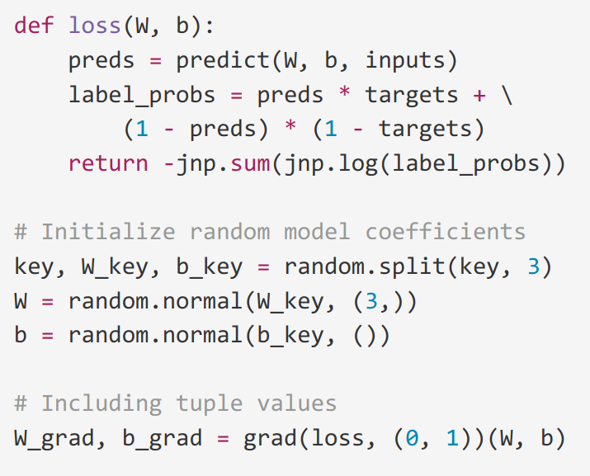
面向对象(OOP)和函数式(FP)
OOP：Pytorch
FP：Jax
构造类 -> 实例化对象 ->对象调用
构造函数 -> 函数变换 ->函数调用

Slide 6
MindSpore2.0——OOP+FP混合编程
用类构建神经网络
实例化Network对象
Network+Loss直接构造正向函数
函数变换，获得梯度计算（反向传播）函数
构造训练过程函数
调用函数进行训练

Slide 7
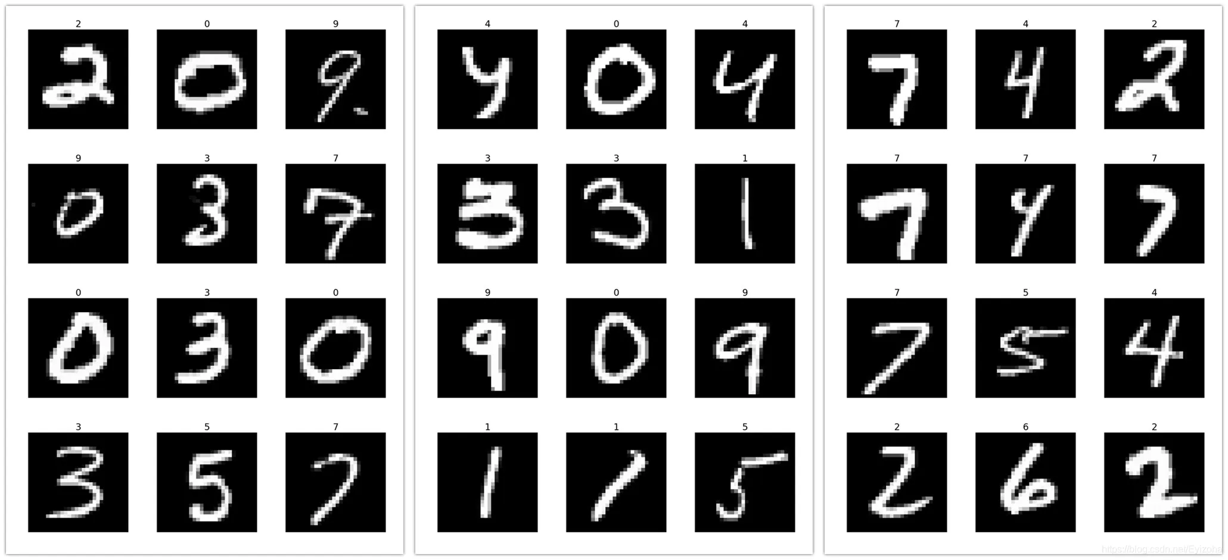
MindSpore模型训练
以手写数字识别为例

Slide 8
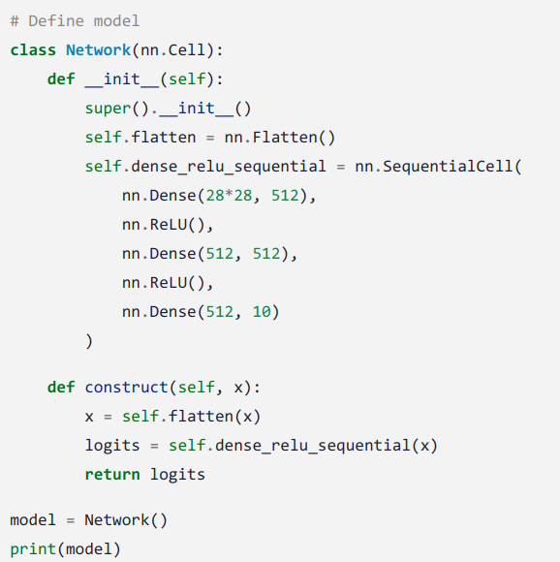
网络构建
继承nn.Cell构造神经网络
在__init__中实例化神经网络层、设置状态等
在construct方法中书写正向计算逻辑

Slide 9
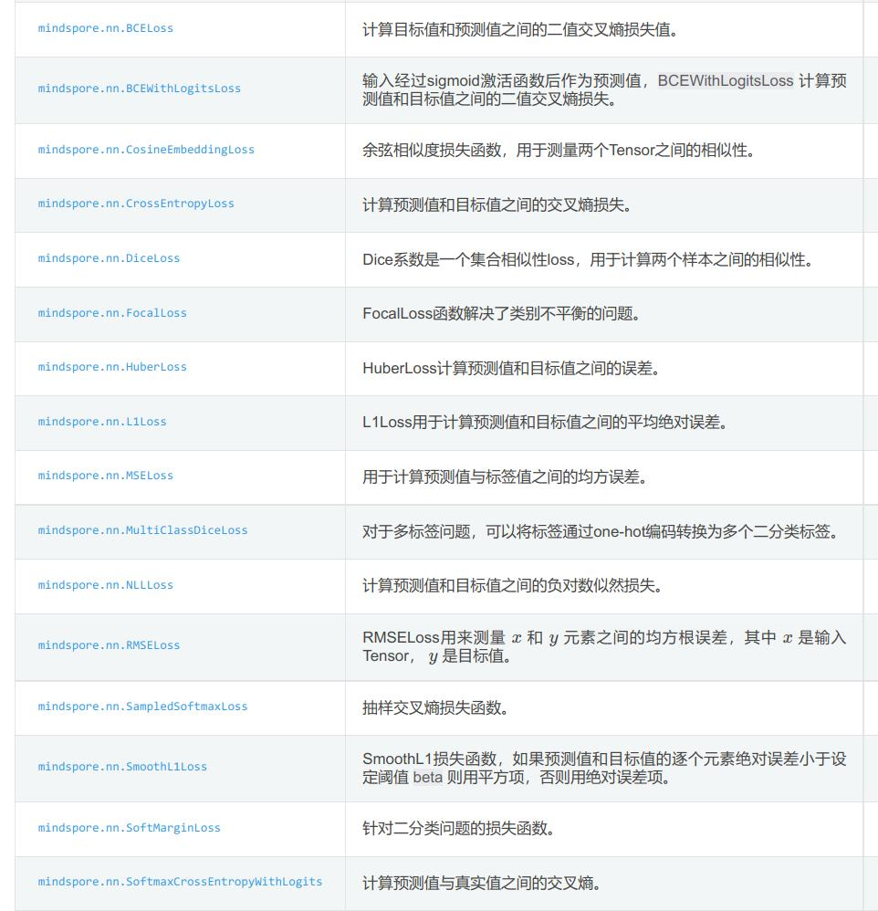

Loss function
选择合适的损失函数，如手写数字识别任务是多分类问题，适合使用交叉熵损失(CrossEntropyLoss)

Slide 10
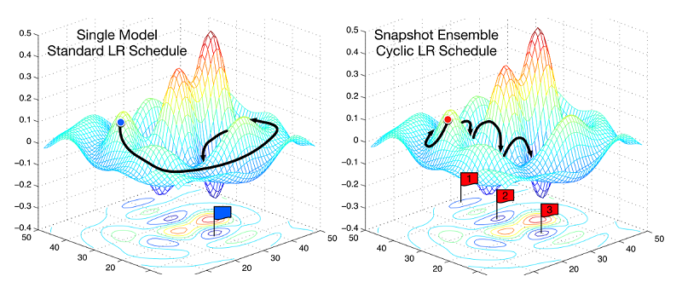
Optimizer
模型优化（Model Optimization）
是在每个训练步骤中调整模型参数以减少模型误差的过程。
MindSpore提供多种优化算法的实现，称之为优化器（Optimizer）。优化器内部定义了模型的参数优化过程（即梯度如何更新至模型参数），所有优化逻辑都封装在优化器对象中。在这里，我们使用SGD（Stochastic Gradient Descent）优化器。
我们通过model.trainable_params()方法获得模型的可训练参数，并传入学习率超参来初始化优化器。

Slide 11
Parameter and Hyper-parameter
模型参数(Parameter)：神经网络需要从数据中学习和估计得到，需要训练的参数矩阵或向量，在模型定义时采用随机初始化，通常是nn层内的weight/bias/gamma/beta等属性。
超参数（Hyper-Parameter）：需要人为设定的调优参数。如hidden size，learning rate，number of layers，epochs/steps

Slide 12
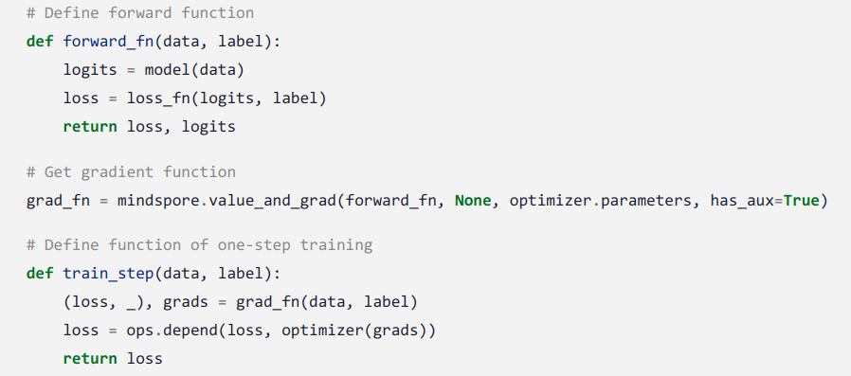
训练逻辑——一个Step的训练
正向计算Loss
梯度计算函数
反向传播,获得梯度
权重更新

Slide 13
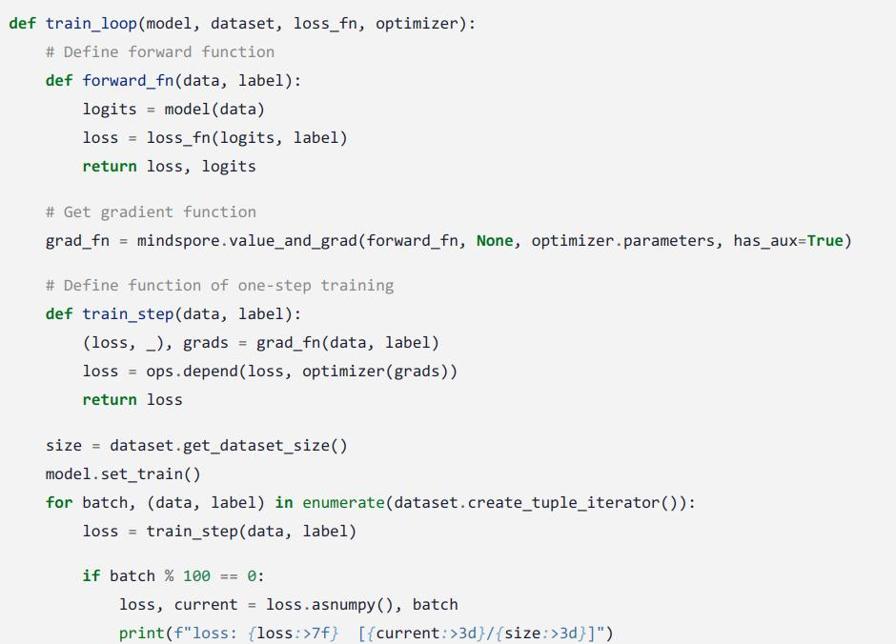
数据集遍历迭代
一个Step的训练
遍历数据集，
一次数据集的完整遍历称为一个epoch

Slide 14
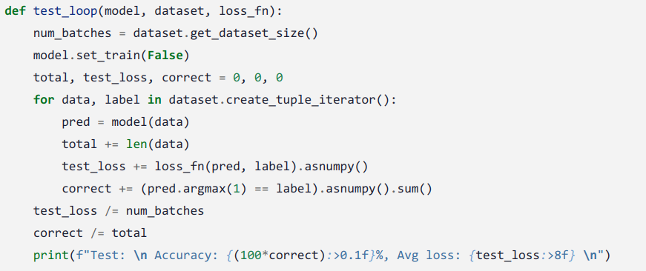
模型评估
模型状态需置为非训练
模型评估仅需要执行正向
自定义评价指标

Slide 15
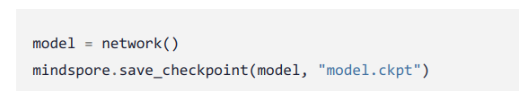
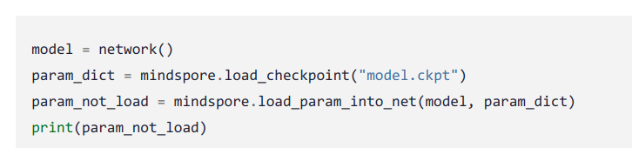
模型保存与加载
在训练网络模型的过程中，实际上我们希望保存中间和最后的结果，用于微调（fine-tune）和后续的模型推理与部署。

Slide 16
计算图
动态图：其核心特点是计算图的构建和计算同时发生（Define by run）
原理： 类似Python解释器，在计算图中定义一个Tensor时，其值就已经被计算且确定了。
优点： Pythonic语法，在调试模型时较为方便，能够实时得到中间结果的值。
缺点： 由于所有节点都需要被保存，导致难以对整个计算图进行优化。
静态图：将计算图的构建和实际计算分开（Define and run）
原理： 在构建阶段，根据完整的计算流程对原始的计算图进行优化和调整， 编译得到更省内存和计算量更少的计算图。编译之后图的结构不再改变，所以称之为 “静态图” 。 在计算阶段，根据输入数据执行编译好的计算图得到计算结果。
优点： 静态图相比起动态图，对全局的信息掌握更丰富，可做的优化也会更多。
缺点： 中间过程对于用户来说是个黑盒，无法像动态图一样实时拿到中间计算结果。

Slide 17
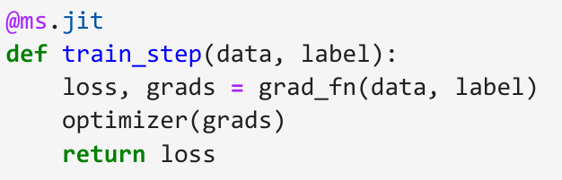
即时编译(Just In Time, JIT)
ms.jit修饰器：
一行代码切换动静态图
即时编译，被修饰函数转为整图

Slide 18
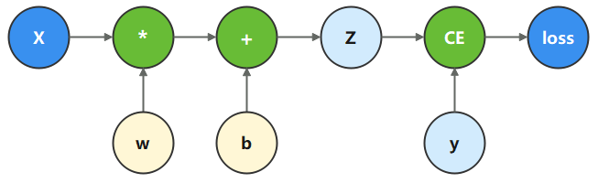
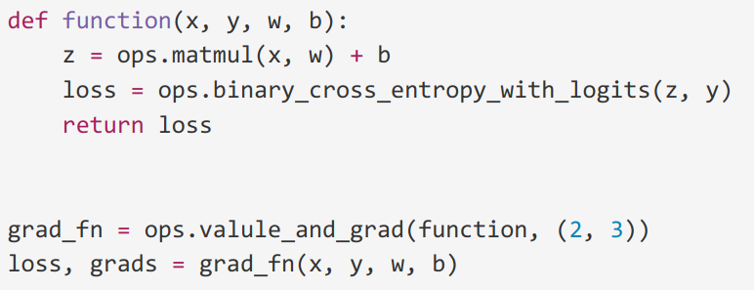
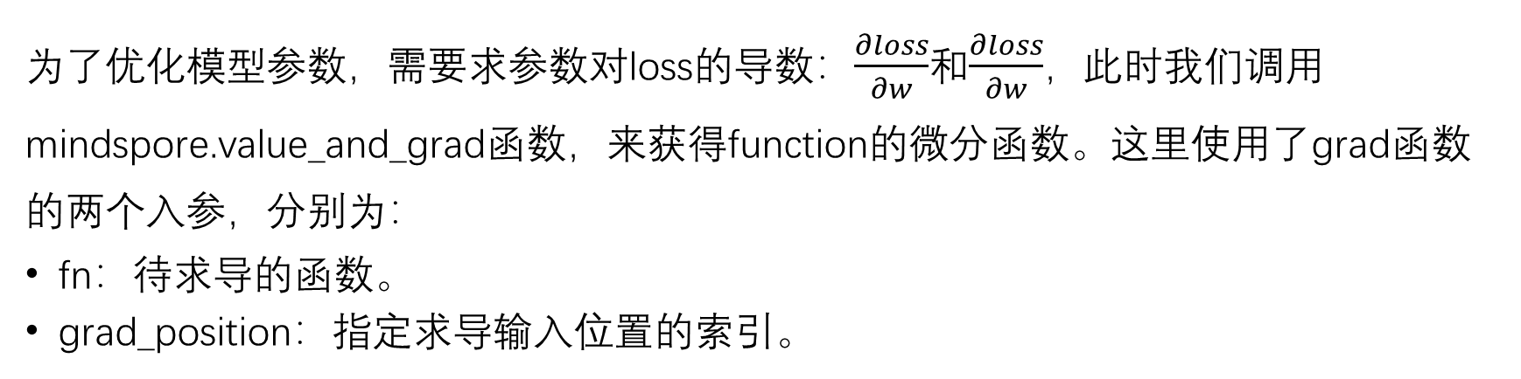
函数式自动微分
为了优化模型参数，需要求参数对loss的导数：$\frac{∂loss}{∂w}$和$\frac{∂loss}{∂w}$，此时我们调用mindspore.value_and_grad函数，来获得function的微分函数。这里使用了grad函数的两个入参，分别为：
fn：待求导的函数。
grad_position：指定求导输入位置的索引。

Slide 19
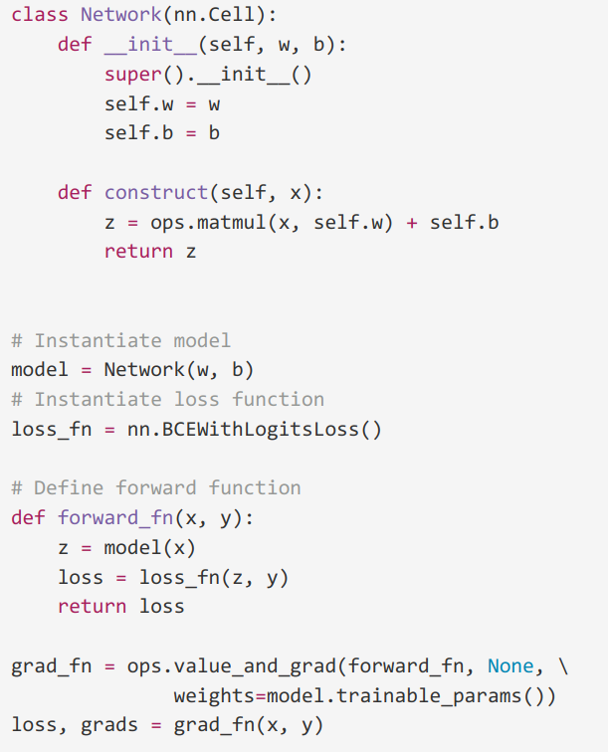
函数式自动微分——神经网络
由于使用Cell封装神经网络模型，模型参数为Cell的内部属性，此时我们不需要使用grad_position指定对函数输入求导，因此将其配置为None。对模型参数求导时，我们使用weights参数，使用model.trainable_params()方法从Cell中取出可以求导的参数。

Slide 20
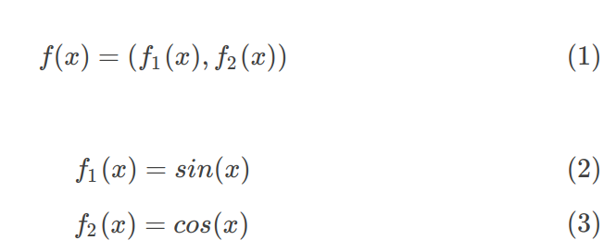
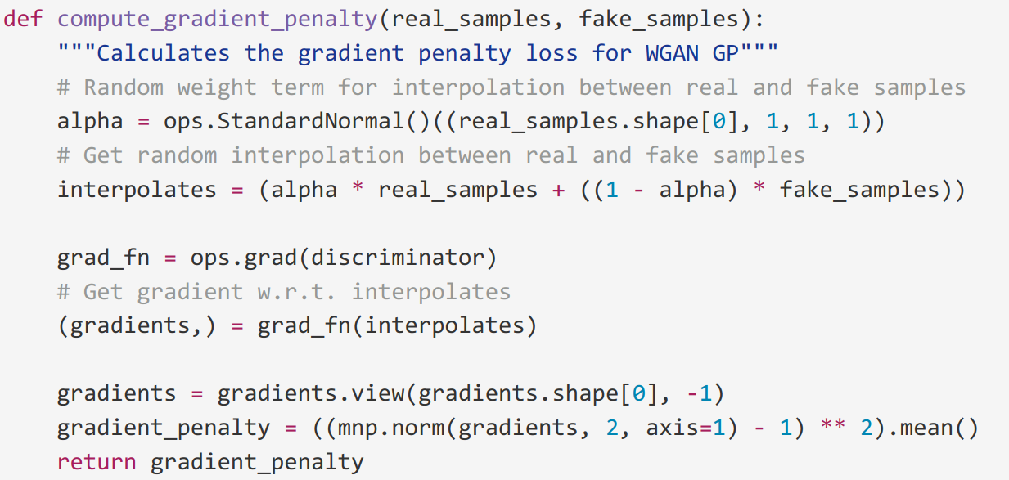
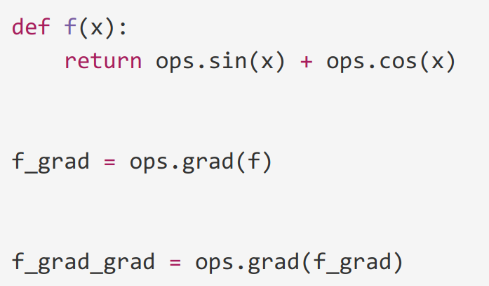
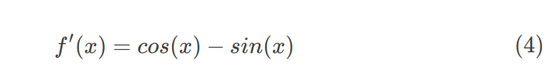

高阶梯度

Slide 21
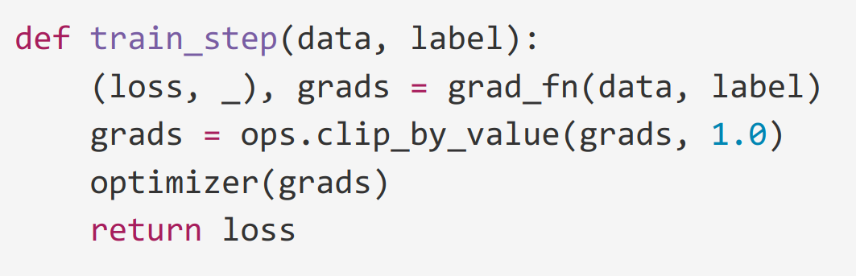
梯度裁剪
常见的梯度裁剪有两种：
确定一个范围，如果参数的gradient超过了，直接裁剪；
根据若干个参数的gradient组成的vector的L2 Norm进行裁剪。

Slide 22
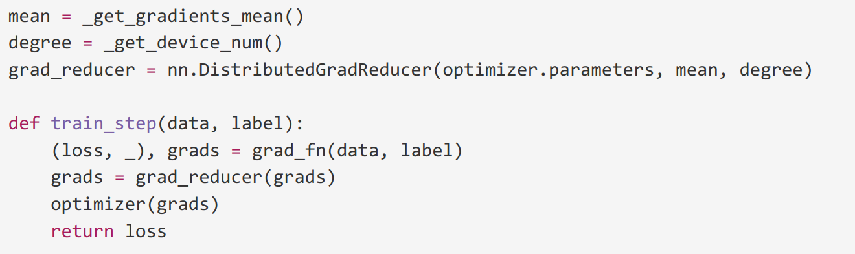
数据并行
数据并行是最常用的并行训练模式，在单机多卡场景经常使用，一般方式为将大批量数据平均分发到多个计算设备（GPU/NPU）上，每一步迭代完成后，多卡的梯度进行聚合，然后更新到各个设备上，达到多张卡并行训练同一个模型的目的。

Slide 23





官方网站
代码托管平台
https://www.mindspore.cn
https://gitee.com/mindspore
MindSpore社区：https://gitee.com/mindspore/community
华为高校人才发展社区：https://edu.hicomputing.huawei.com/
Openl启智社区一站式AI开发环境：https://openi.pcl.ac.cn/
优秀开发者及布道师招募：https://www.mindspore.cn/evangelist
高校开发者微信群：添加微信mindspore0328，备注“开发者”
官方交流QQ群：871543426
官方微信公众号：昇思MindSpore
小助手mindspore0328

Slide 24
缩略语表
缩略语 | 全称 | 中文释义
AI | Artificial Intelligence | 人工智能
CANN | Compute Architecture for Neural Networks | 神经网络计算架构
NAIE | Network AI Engine | 网络智能体
NPU | Neural-network Processing Unit | 神经网络处理器
GPU | Graphics processing unit | 图形处理器
CPU | Central Processing Unit | 中央处理器
TF | TensorFlow | 是一个端到端开源机器学习平台
MNIST | Modified National Institute of Standards and Technology | 是美国国家标准与技术研究院收集整理的大型手写数字数据集
CIFAR-10 | Canadian Institute for Advanced Research, 10 classes | 是一个包含10种类别常见物体的彩色图像数据集
VOC | Visual Object Classes | 是常用于图像分类、目标检测等计算机视觉领域的数据集
COCO | Common Objects in Context | 是常用于图像分类、目标检测、图像分割等计算机视觉领域的数据集
CHW | Channel, Height, Weight | 通道，高度，宽度
SGD | Stochastic Gradient Descent | 随机梯度下降算法

Slide 25
缩略语表
缩略语 | 全称 | 中文释义
RMSProp | Root Mean Square Propagation | 是一种自适应学习率优化算法
Adam | Adaptive Momentum | 是一种自适应动量的随机优化算法
LARS | Least Angle Regression | 最小角回归算法
FTRL | Follow The Regularized Leader | 是一种在线学习场景下求解稀疏化模型的优化算法
NAG | Nesterov Accelerated Gradient | 是一种基于动量优化器改进的优化算法
ONNX | Open Neural Network Exchange | 是一种用于存储机器学习模型的开放式文件存储格式
API | Application Programming Interface | 应用程序接口

